Slide 1
ORACLE 12с
PL/SQL
Лекция 11a

Slide 2
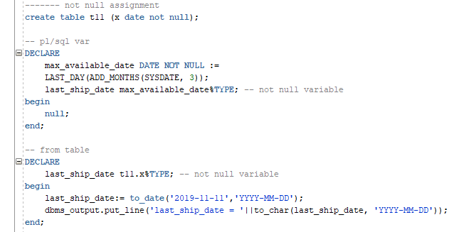
Constraints

Slide 3
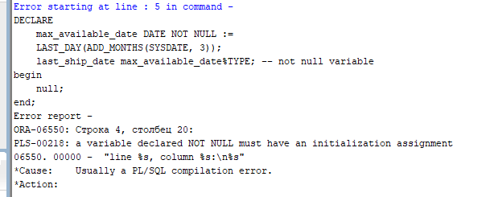
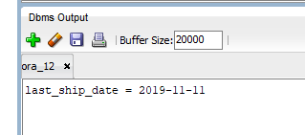
Constraints

Slide 4
Поддержка национальных языков
Переменная окружения NLS_LANG:
NLS_LANG = language_territory.charset
  Язык (LANGUAGE) – имена месяцев, имена дней, направление текста, сокращения для времени и дат. По умолчанию AMERICAN
  Территория (TERRITORY) – настройки календаря, формат даты, формат денежной единицы. Если не указан, то будет взято значение, соответствующее языку (для RUSSIAN - CIS)
  Набор символов (CHARACTER SET) – отображение символов, отображение и конвертация заглавных букв, порядок замещения символов при преобразовании – кодовая страница

Slide 5
Пример
для Windows NLS-LANG может быть установлена в реестре и в переменных среды
проверить, установлена ли переменная среды
HOST ECHO %NLS_LANG%
если ответ %NLS_LANG%, то не установлена
переменная среды имеет приоритет перед установкой в реестре
рекомендуется устанавливать только в реестре

Slide 6


Пример

Slide 7


Пример

Slide 8


Пример

Slide 9





Пример

Slide 10

NLS
NLS_DATABASE_PARAMETERS – устанавливается при создании БД
NLS_INSTANCE_PARAMETERS – устанавливается для экземпляра
NLS_SESSION_PARAMETERS – устанавливается для сессии

Slide 11


Slide 12

Пример

Slide 13




TO_NUMBER()

Slide 14










TO_CHAR()

Slide 15




TO_CHAR()

Slide 16





TO_CHAR()

Slide 17







TO_CHAR()

Slide 18

EXTERNAL TABLE

Slide 19


EXTERNAL TABLE

Slide 20

EXTERNAL TABLE

Slide 21

EXTERNAL TABLE

Slide 22
Вопросы?

